Slide 1
Воображение Подготовила: Пудкова Ксения Группа И-3

Slide 2
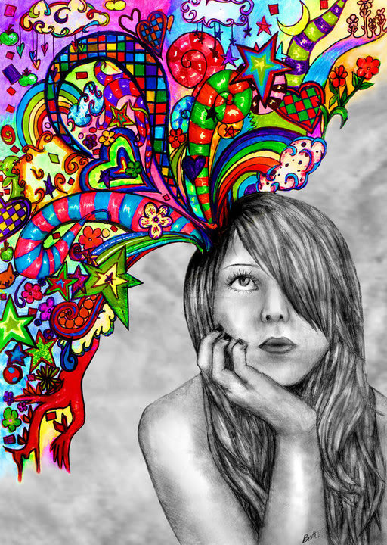
Воображение – это процесс, творческого преобразования представлений, отражающих реальную действительность, и создание на этой основе новых представлений, отсутствующих ранее.

Slide 3
Функции воображения: 1 Представление действительности в образах, что дает возможность пользоваться ими, выполняя операции с воображаемыми предметами. 2 Формирование внутреннего плана действий (создание образа цели и нахождение способов ее достижения) в условиях неопределенности. 3 Участие в произвольной регуляции познавательных процессов (управление воспоминаниями). 4 Регулирование эмоциональных состояний (в аутотренинге, визуализации, нейро-лингвистическом программировании и др.). 5 Основа для творчества – как художественного (литература, живопись, скульптура), так и технического (изобретательство) 6 Создание образов, соответствующих описанию объекта ( когда человек старается представить себе нечто, о чем он слышал или читал). 7 Продуцирование образов, которые не программируют, а заменяют деятельность (приятные грезы, подменяющие скучную реальность).

Slide 6
Активное воображение (преднамеренное) - создание человеком по собственному желанию новых образов или представлений, сопровождающееся определенными усилиями (поэт ищет новый художественный образ для описания природы, изобретатель ставит цель создать новое техническое устройство и пр.). Пассивное воображение (непреднамеренное) - при этом человек не ставит себе цели преобразования реальности, а образы спонтанно возникают сами (этот тип психических явлений включает в себя широкий спектр явлений, начиная от сновидений до идеи, внезапно и незапланированно возникшей в сознании изобретателя). Продуктивное (творческое) воображение - создание принципиально новых представлений, не имеющих непосредственного образца, когда действительность творчески преобразуется по-новому, а не просто механически копируется или воссоздается. Репродуктивное (воссоздающее) воображение - создание образа предметов или явлений по их описанию, когда действительность воспроизводится по памяти в том виде, какова она есть.

Slide 8
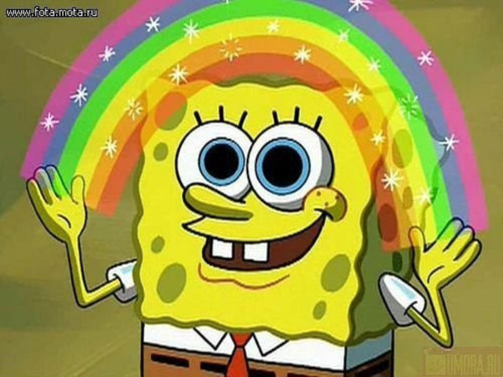
Характеристика отдельных видов воображений

Slide 9
Сновидения можно отнести к разряду пассивных и непроизвольных форм воображения. По степени преобразования действительности они могут быть или репродуктивными или продуктивными. Иван Михайлович Сеченов называл сновидения «небывалой комбинацией бывалых впечатлений», а современная наука полагает, они отражают процесс перевода информации из оперативной в долговременную память. Другая точка зрения заключается в том, что в сновидениях человека находят выражение и удовлетворение многие жизненно важные потребности, которые в силу ряда причин не могут получить реализации в реальной жизни.

Slide 11
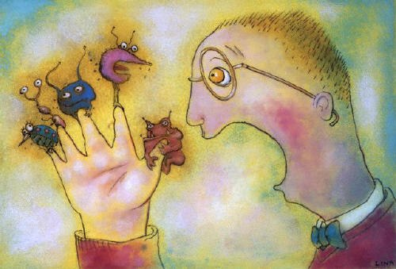
Галлюцинация - пассивные и непроизвольные формы воображения. По степени преобразования действительности чаще всего бывают продуктивными. Галлюцинациями называют фантастические видения, не имеющие явной связи с окружающей человека действительностью. Обычно галлюцинации являются результатом каких-то нарушений психики или воздействием на мозг лекарственных или наркотических веществ.

Slide 12
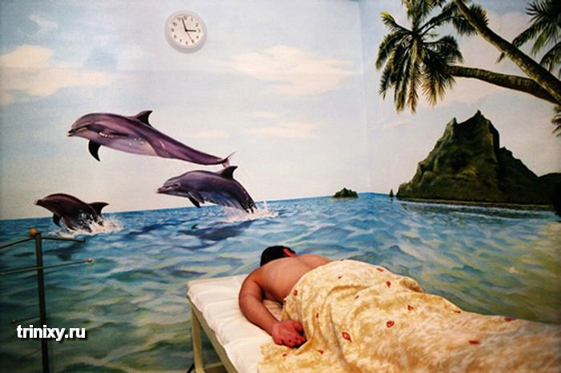
Грезы в отличие от галлюцинаций являются вполне нормальным психическим состоянием, которое представляет собой фантазию, связанную с желанием, чаще всего несколько идеализируемым будущим. Это пассивный и продуктивный тип воображения.

Slide 13
Мечта от грезы отличается тем, что она более реалистична и в большей степени осуществима. Мечта относятся к типу активных форм воображения. По степени преобразования действительности мечты чаще всего бывают продуктивными. Особенности мечты: - Мечтая, человек всегда создает образ желаемого. - Она не включена напрямую в деятельность человека и не дает сразу же практических результатов. - Мечта направлена в будущее, в то время как некоторые другие формы воображения работают и с прошлым. - Образы, которые человек создает в своих мечтах, отличаются эмоциональной насыщенностью, ярким характером, и в то же время – отсутствием понимания конкретных путей к осуществлению мечты.

Slide 14
Грезы и мечты у человека занимают довольно большую часть времени, особенно в юности. Для большинства людей мечты являются приятными думами о будущем. У некоторых встречаются и тревожные видения, порождающие чувства беспокойства, вины, агрессивности.

Slide 15
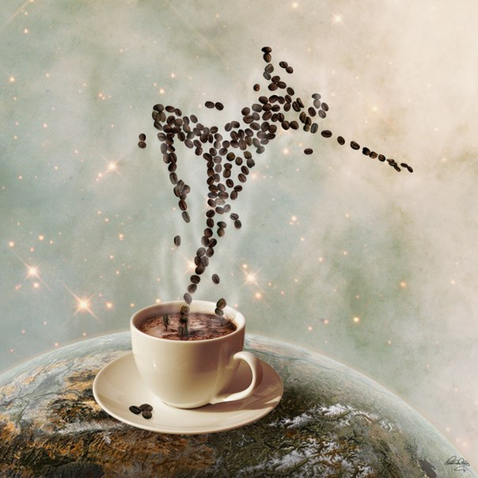
Создание образов воображения осуществляется с помощью нескольких способов:

Slide 16
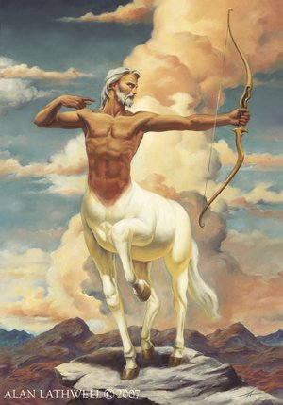
Агглютинация - «складывание», «склеивание» различных, несоединимых в повседневной жизни частей. Примером может служить классический персонаж сказок - кентавр, Змей-Горыныч и пр.

Slide 17
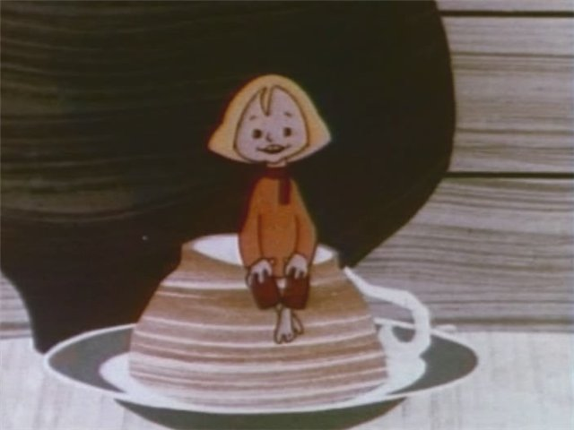
Гиперболизация - существенное увеличение или уменьшение предмета или отдельных его частей, которое приводит к качественно новым свойствам. Примером могут служить следующие сказочные и литературные персонажи: гигантский гомеровский циклоп, Гулливер, Мальчик–с-Пальчик.

Slide 18
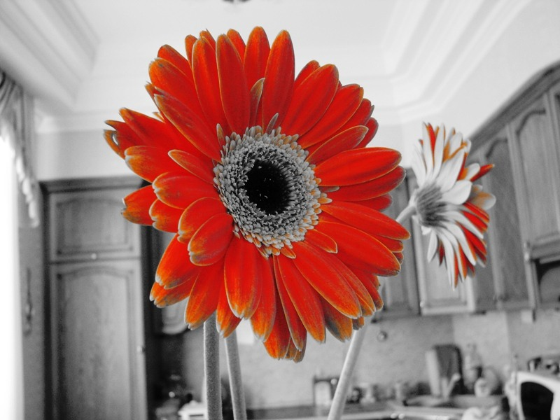
Акцентирование - выделение характерной детали в создаваемом образе (дружеский шарж, карикатура).

